Slide 1



01.
Pandas Dataframes
El ABC de Jupyter Notebook y Anaconda

Slide 2
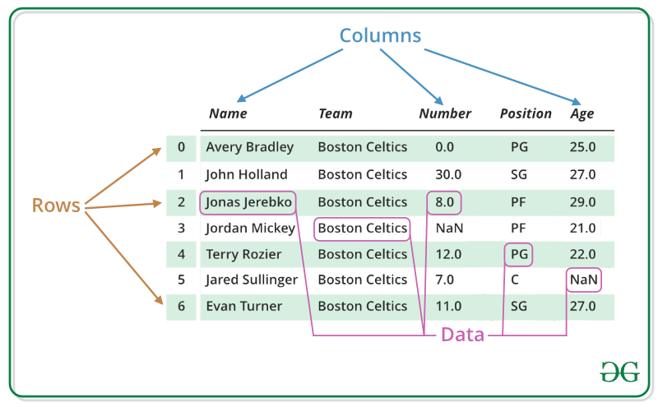
¿Qué es un Dataframe?
Es prácticamente una tabla de datos tipo excel

Slide 3
¿Qué es una serie?
Series
Series
Dataframe
player_id | pts_per_game
201939 | 27.3
201142 | 26.0
202691 | 21.5
202326 | 16.3
player_id | reb_per_game
201939 | 5.3
201142 | 6.4
202691 | 3.8
202326 | 8.2
player_id | pts_per_game | reb_per_game
201939 | 27.3 | 5.3
201142 | 26.0 | 6.4
202691 | 21.5 | 3.8
202326 | 16.3 | 8.2
+
=
Es una sola columna de un Dataframe o una lista. Por tanto un Dataframe es una colección de varias series

Slide 4
¿Cómo creamos un Dataframe?
Listas
Diccionarios
Series
Arrays
Otras dataframes
CSV
Excel
SQL

